Slide 1
플랫폼 게임 분석
슈퍼마리오 64
2021.05.01
류 한진

Slide 2
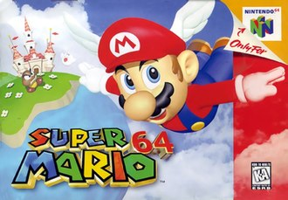
등장 배경
Notes:
마리오 64는 기존의 플랫포머 장르에 충실하면서도 게임에 새로운 지평을 연 게임이다.
앞으로 2D 게임만이 아닌 3D 게임도 다룰 프로그래머로서 마리오 64가 가졌던 의의는 크다.

Slide 3
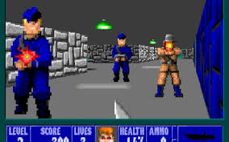
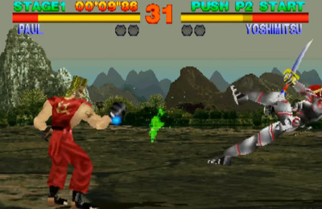
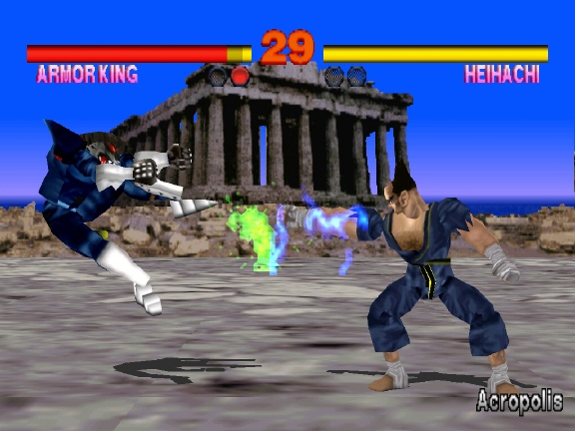
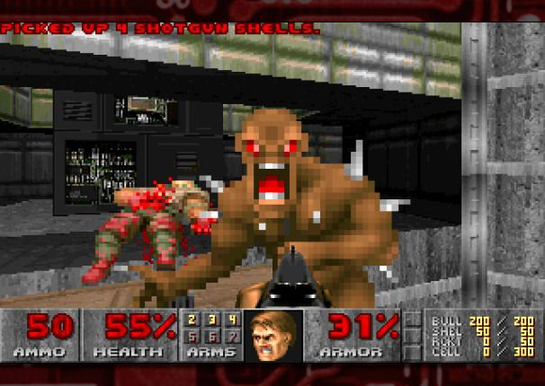
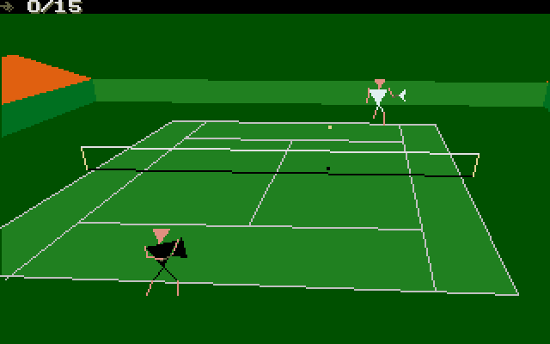
90년대, 3d게임의 격동기
Notes:
컴퓨터 성능의 향상과 기술의 축적에 따라 게임 산업은 3D 기술을 적용하기 시작했다.
플랫포머 게임으로 유명한 마리오의 회사인 닌텐도도 예외는 아니었다.

Slide 4
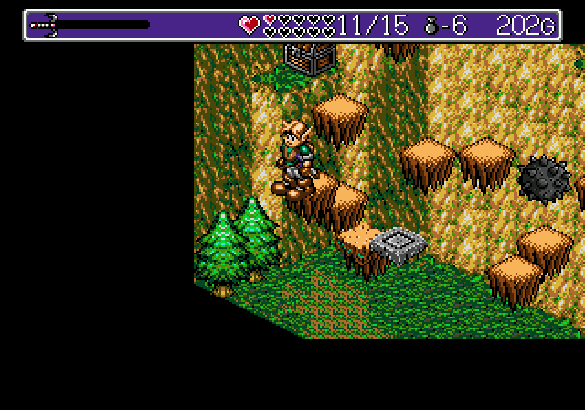
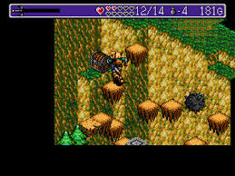
어떻게 플랫포머를 3D로 만들것인가
Notes:
플랫포머 게임을 3d로 구현한다는 것은 플랫폼의 위치 또한 3차원이 된다는 것이다.
하지만 고정된 시점에서 바라보는 3D는 직관적이지 않았고,
직관성을 유지하려면 3D 게임으로서의 장점을 활용할 수 없었다.
위 예시는 랜드스토커라는 게임이다.
나름 명작으로 알려진 게임이지만 플랫폼을 향한 점프는 시도해보지 않으면 방향을 잡기가 힘들다는 평이 많다.

Slide 5
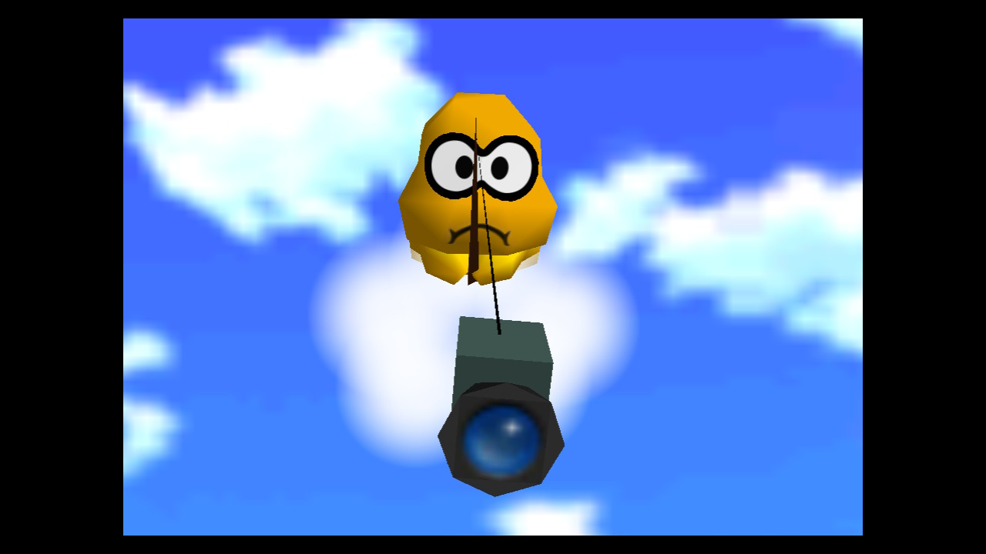
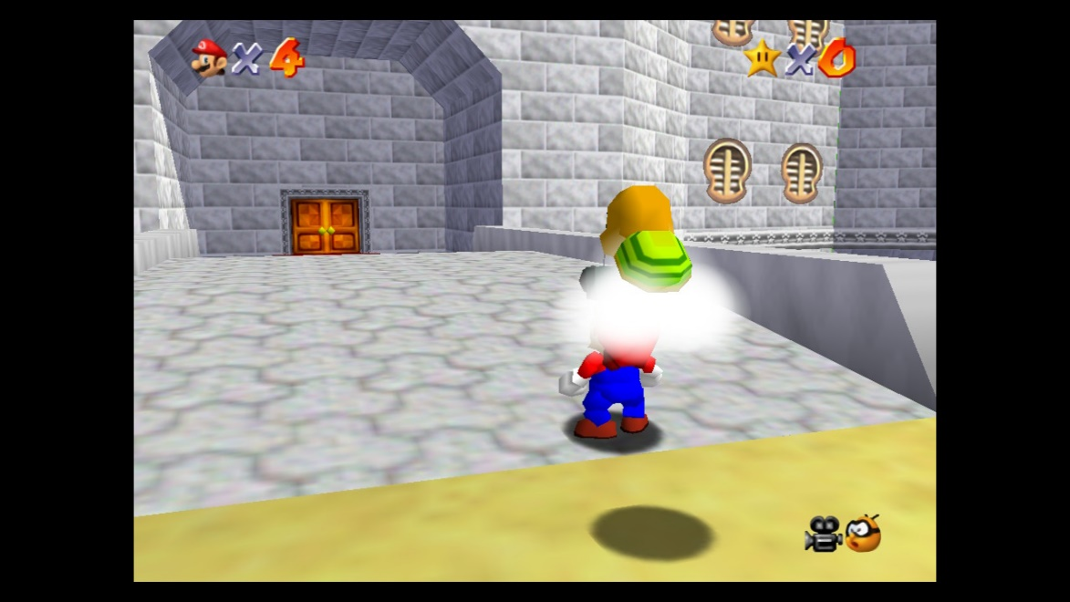
시점을 동적으로 움직인다
Notes:
마리오64와 1996년에 등장한 3D게임들은 게임내에 직접 카메라를 구현하여 이를 해결하였다.
마리오64는 그 중에서도 카메라 시스템을 사용하여 3D 게임의 강점을 나타내는 부분에서 가장 호평을 받았다.
플레이어는 우측의 십자버튼을 사용해 시점을 변환해줄 수 있고,
게임에서 자체적으로 지원하는 카메라워크도 굉장히 자연스러웠다.

Slide 6
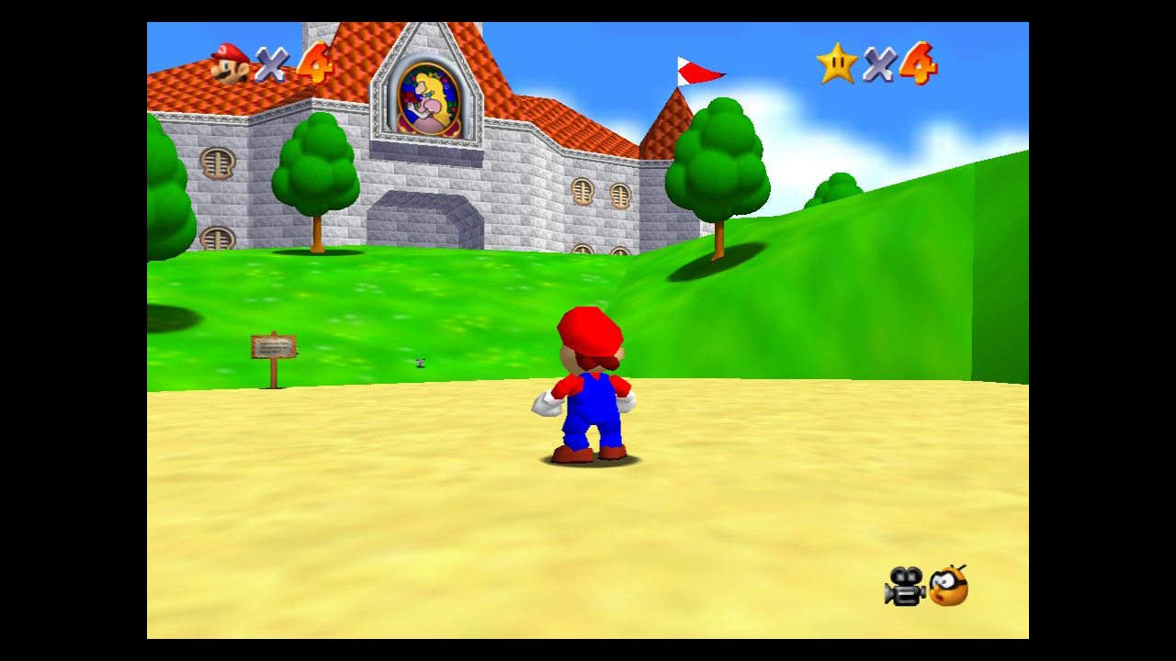
구성요소
스타
라이프
나무
마리오
표지판
이외에도 하늘을 보여주는 스카이돔, 바닥인 지오그래피, 앞에 있는 성 등이 있다.
자세히 보면 나비도 있다.

Slide 7
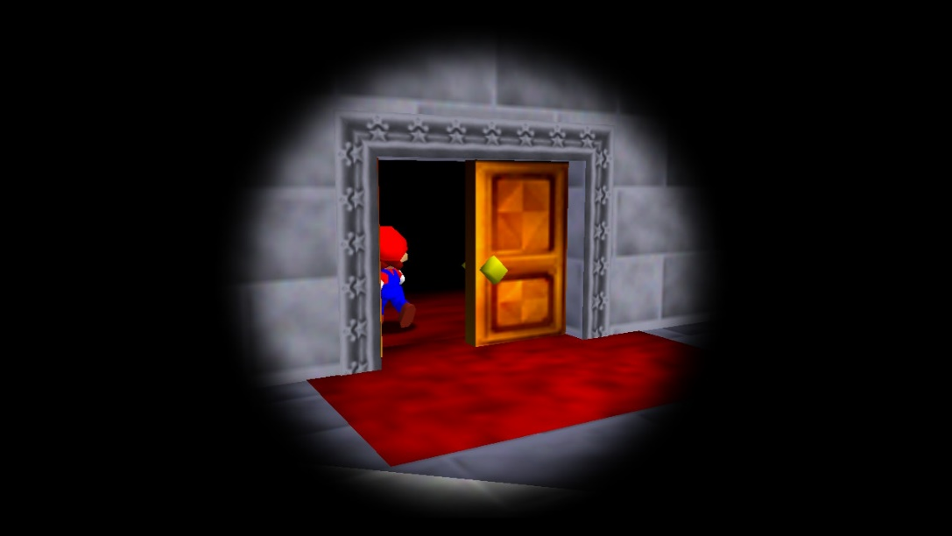
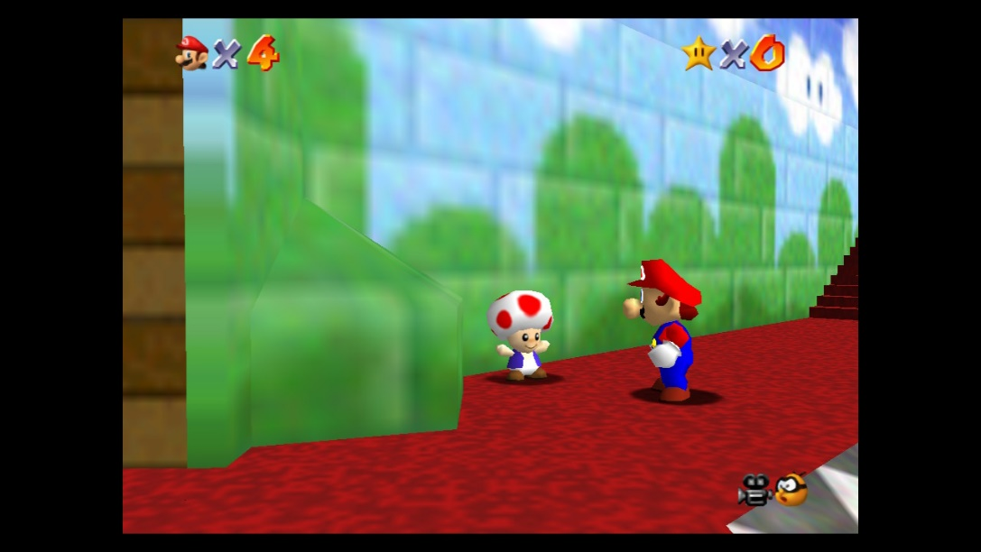
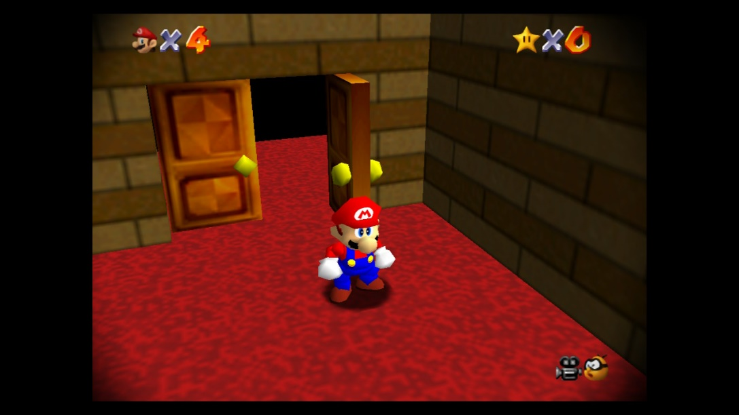
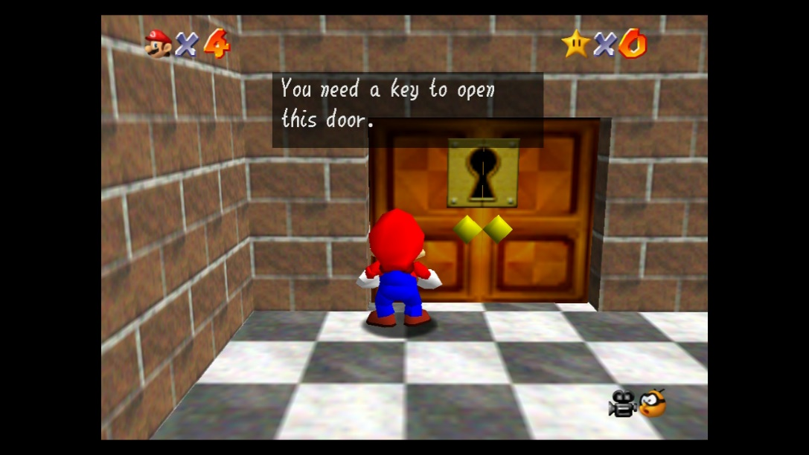
다양한 상호작용
Notes:
마리오는 지속적으로 주변과 상호작용한다.
성문을 열고 들어가 새로운 장소로 이동하고,
표지판에 말을 걸어서 글을 읽기도 하고,
NPC에게 말을 걸어 대화를 한다.
잠긴 문은 열 수 없다

Slide 8
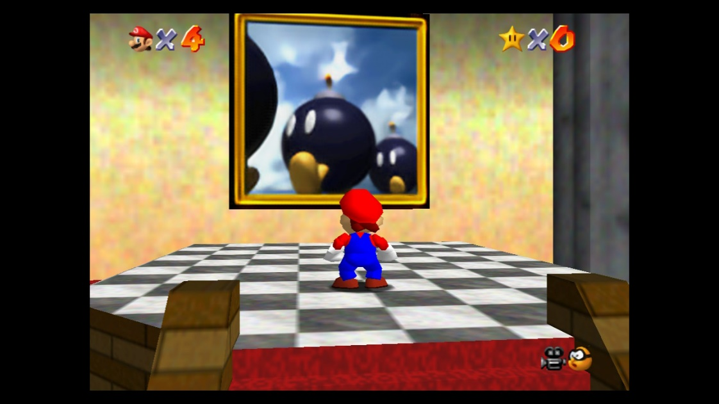
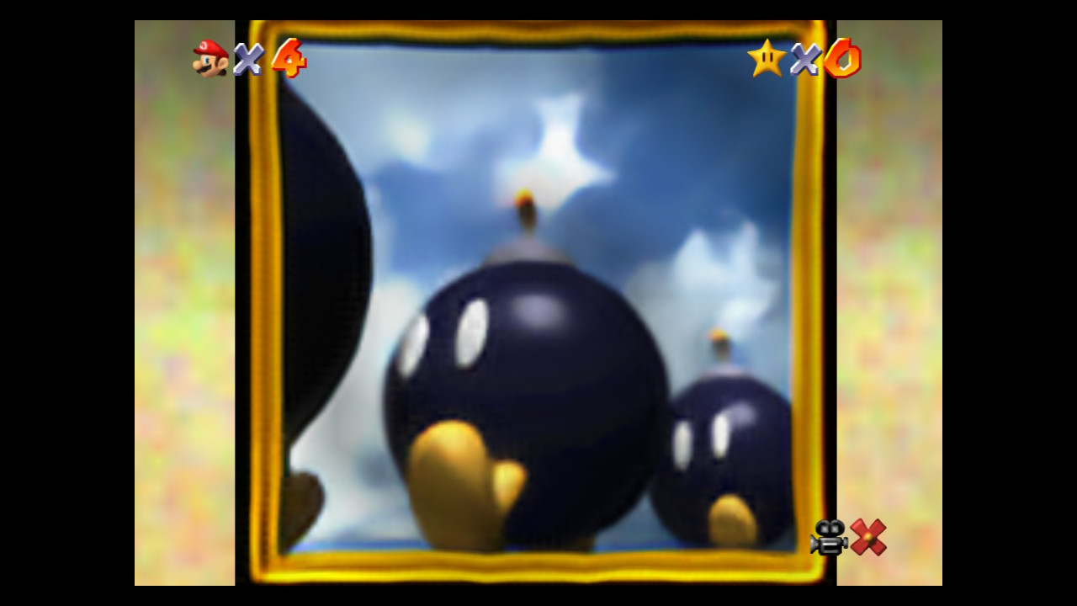
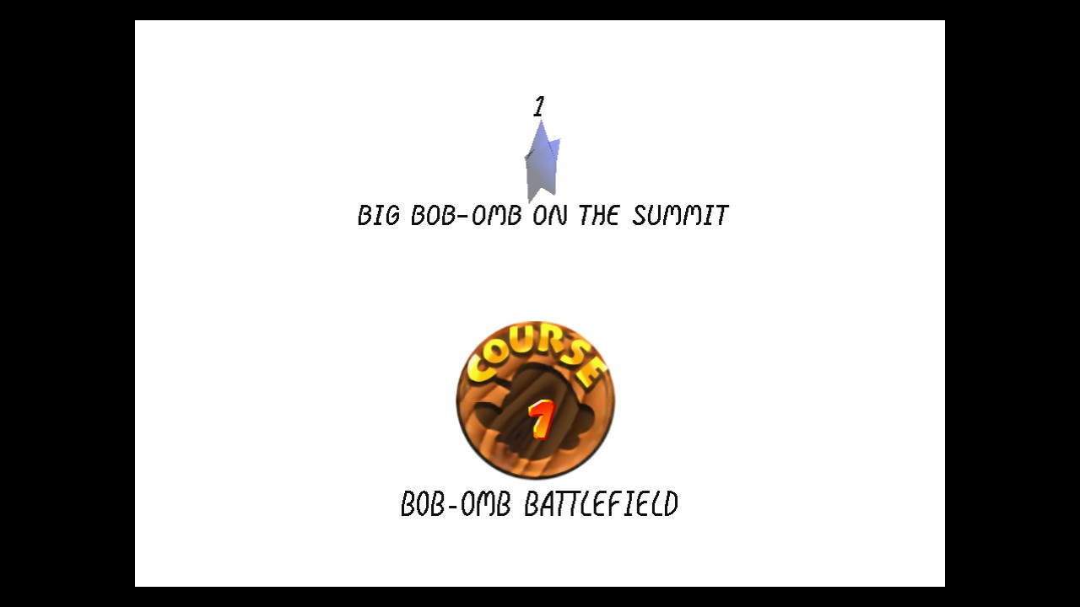
레벨 진입
Notes:
마리오 64는 게임 내에서 월드를 선택하여 플레이하는 구조로 만들어졌다.
게임 내에서 그림으로 뛰어드는 것은 메뉴에서 버튼을 클릭하는 것보다 몰입감을 준다.

Slide 9
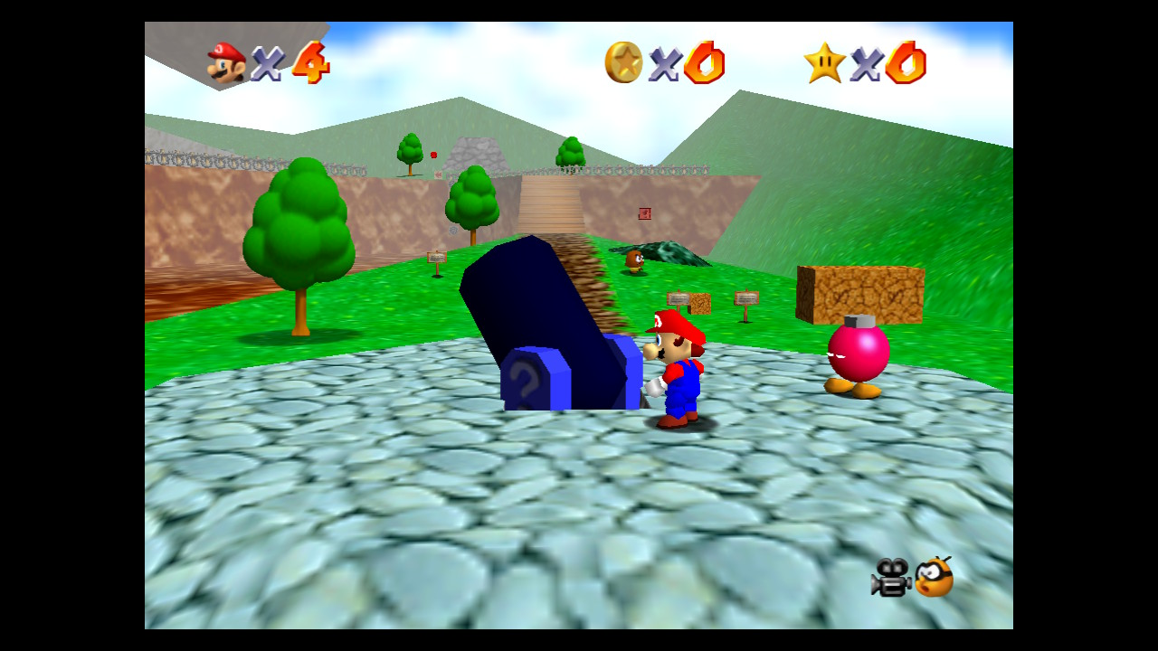
구성요소
코인
벽돌
적
NPC
적은 마리오를 공격하여 라이프를 줄이려 한다.
마리오는 공격을 통해 벽돌과 적을 제거하여 코인을 얻을 수 있다.

Slide 10
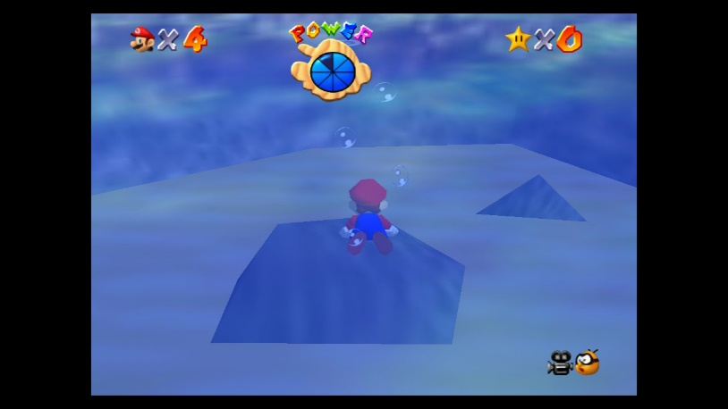
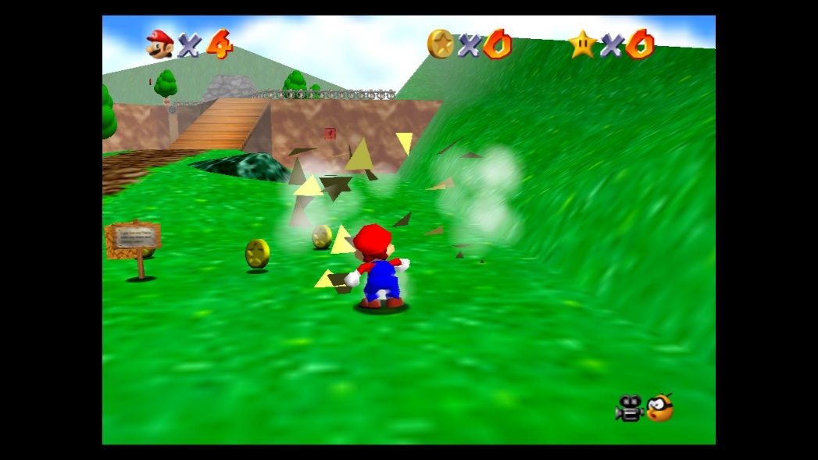
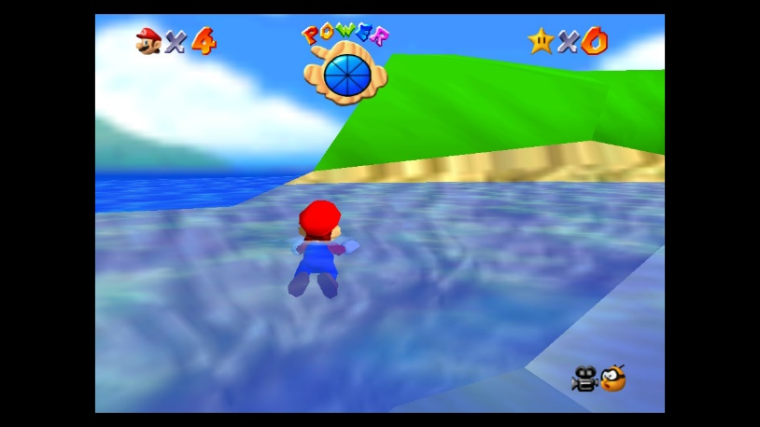
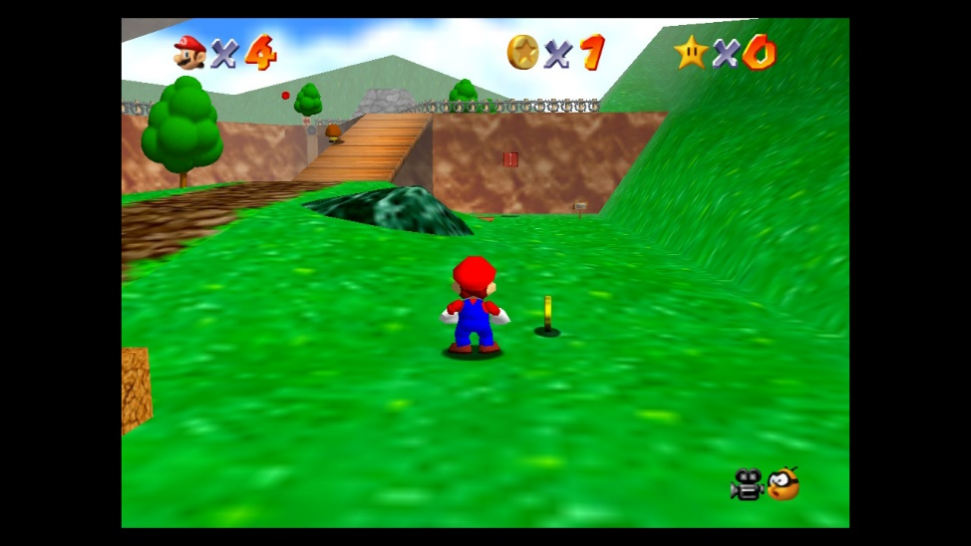
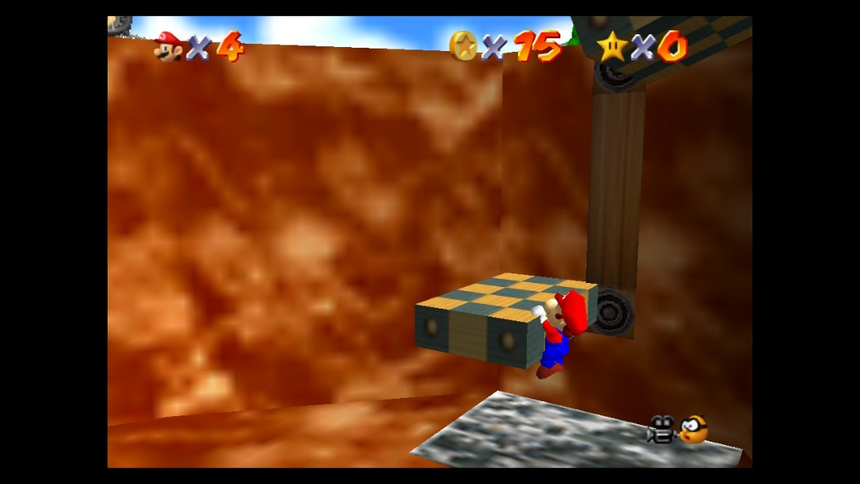
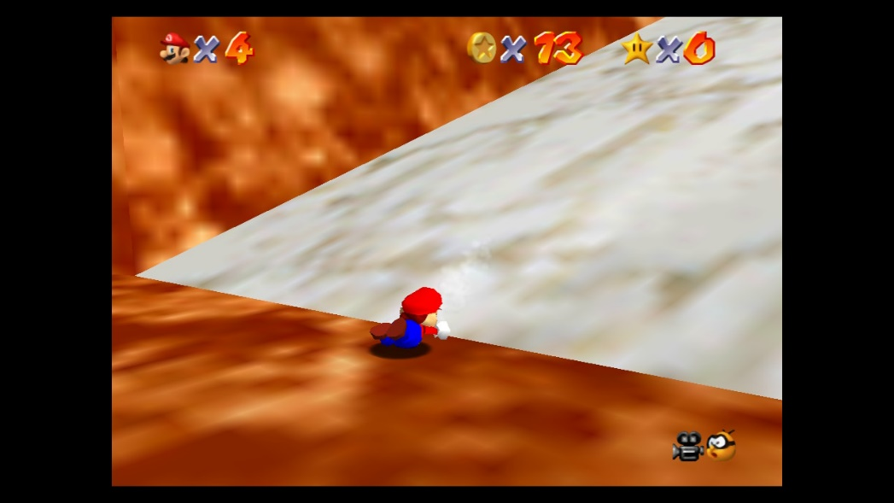
액션
Notes:
물속에 들어가면 수영을 한다.
잠수를 오래하면 체력이 줄어든다.
줄어든 체력은 잠수를 멈추면 회복된다.
마리오는 공격을 통해 몇몇 오브젝트를 파괴할 수 있다.
난간이나 낭떠러지 등 어딘가에 매달릴 수 있다.
경사면이 높은곳에서는 미끄러진다.

Slide 11
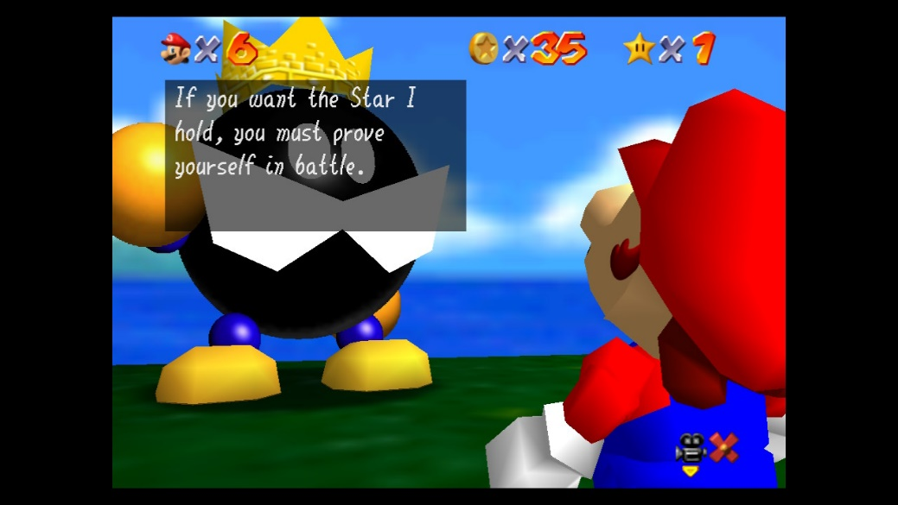
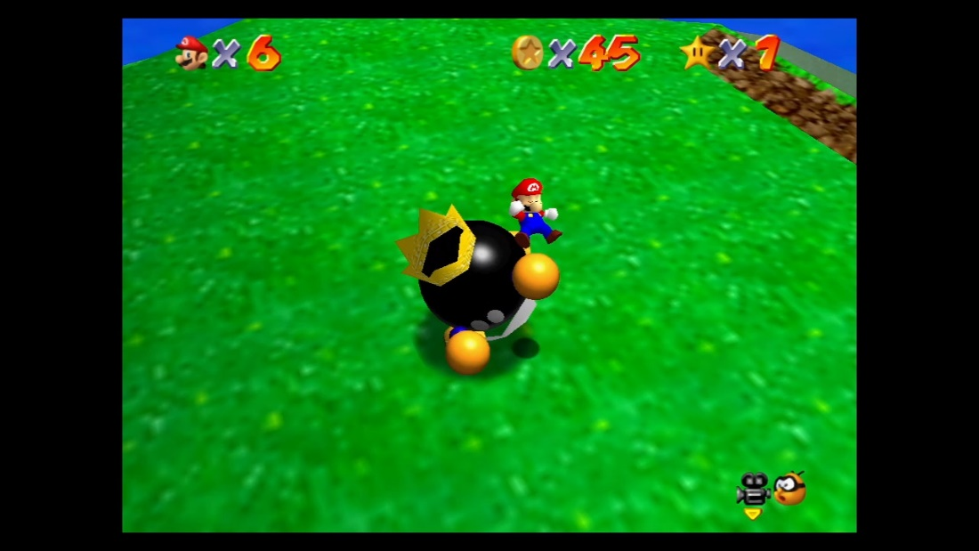
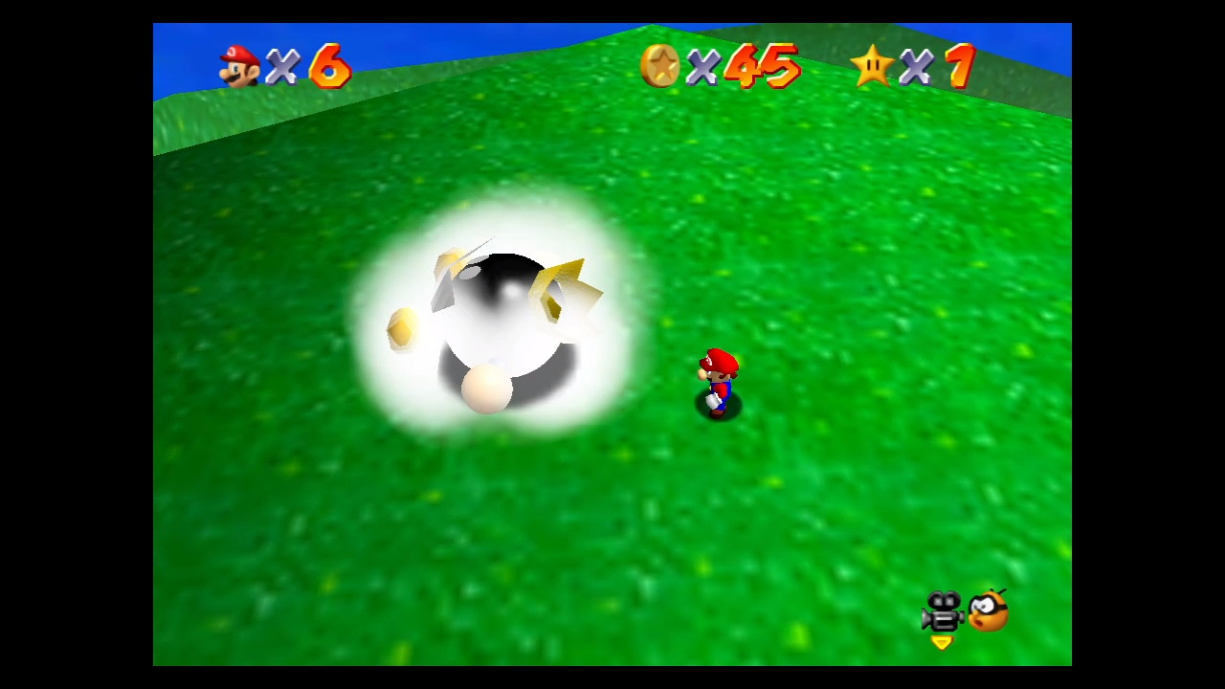
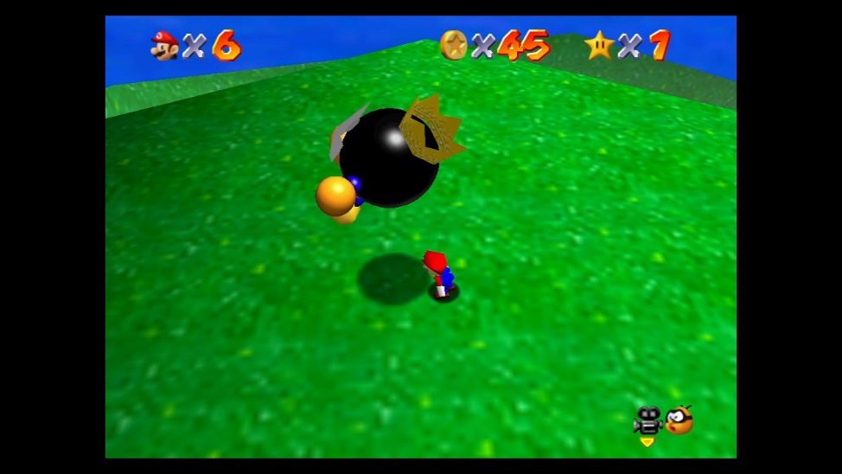
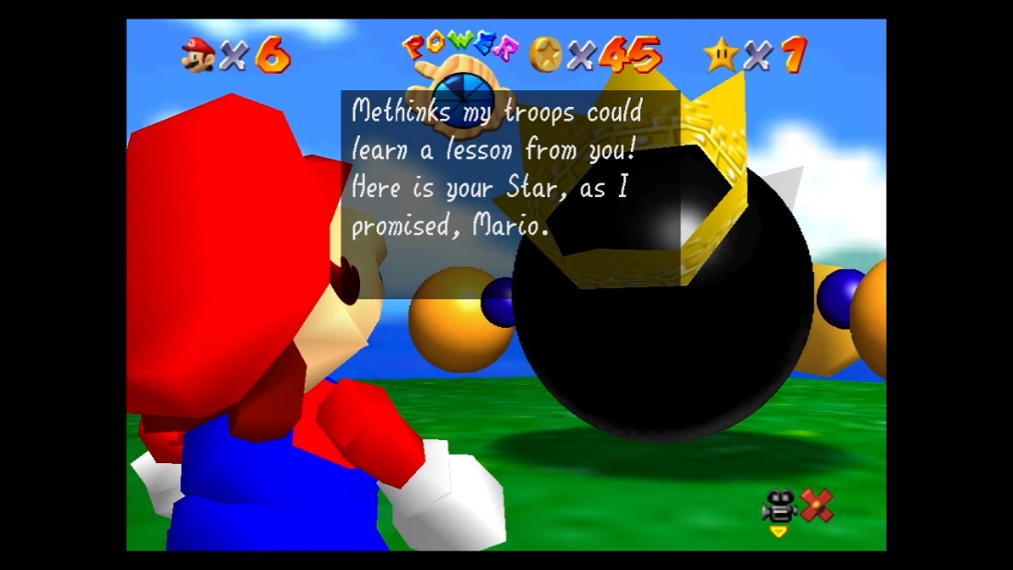
보스
Notes:
이 월드의 보스는 마리오를 잡아서 던진다.
마리오가 보스를 해치우는 방법도 보스를 잡아서 던지는 것이다.

Slide 12
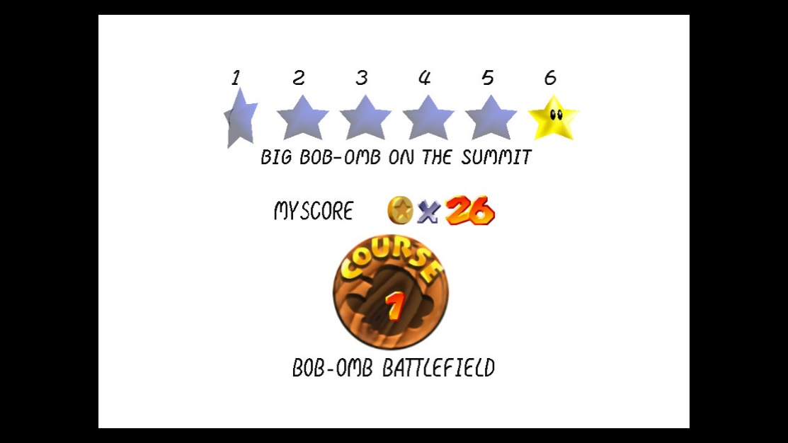
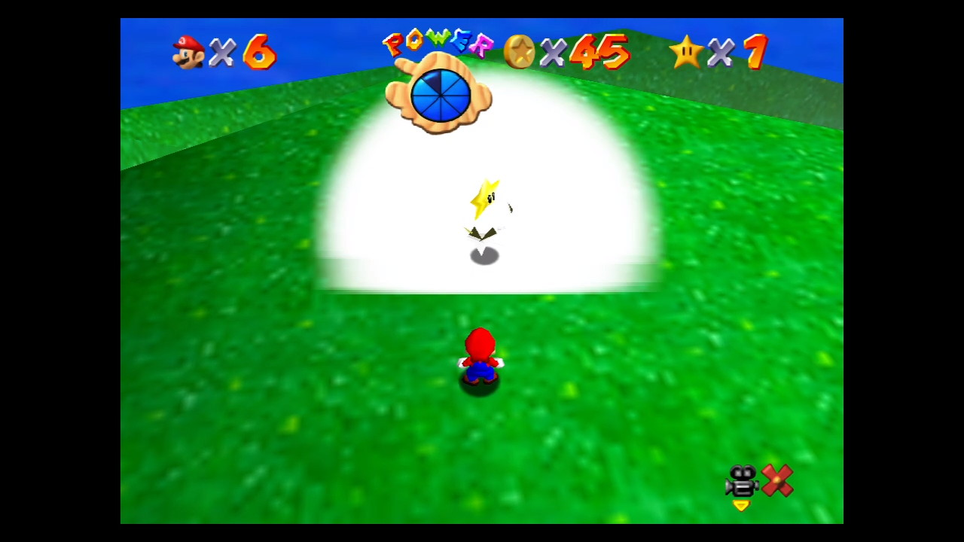
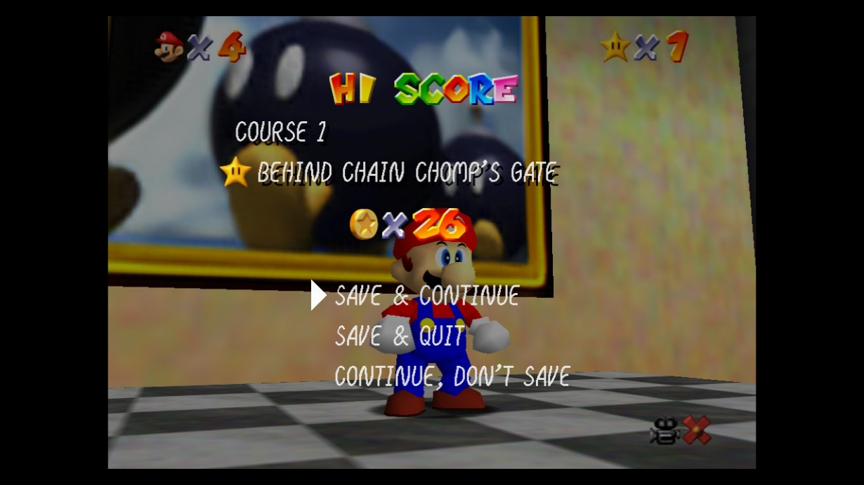
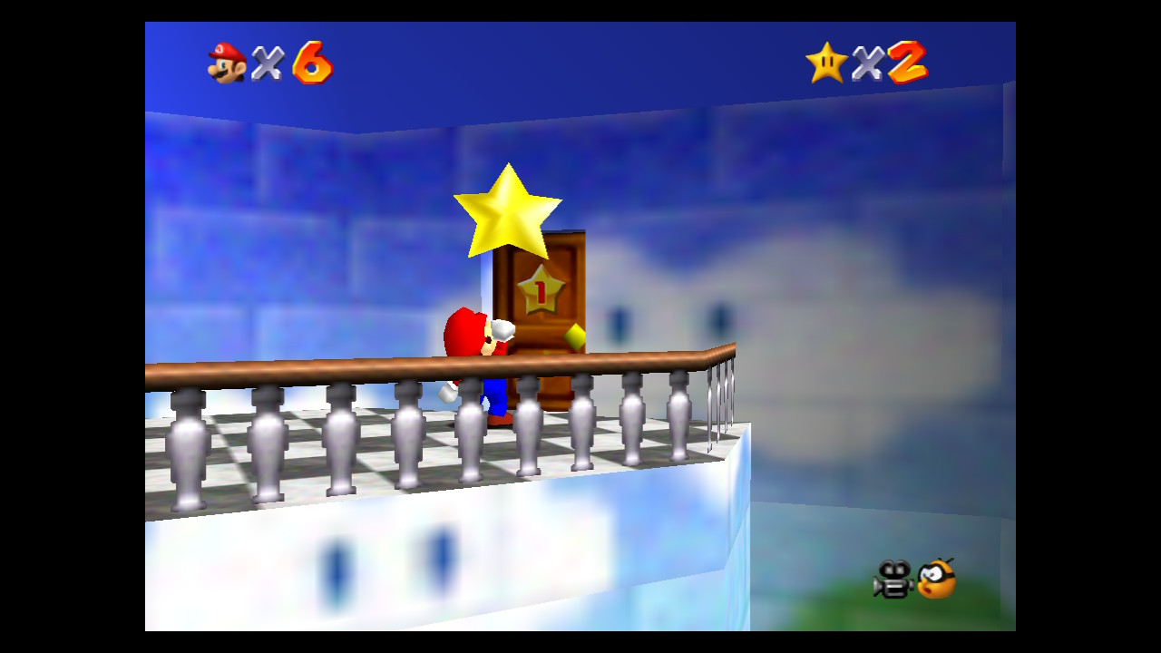
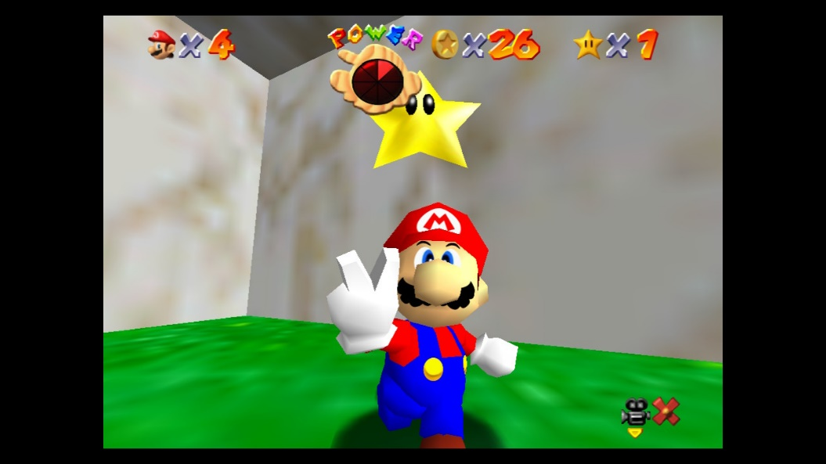
스타
Notes:
보스를 해치우면 스타가 나온다.
스타는 보스를 해치우는것 뿐만 아니라 다른 경로를 통해서도 얻을 수 있다.
스타를 얻는다면 해당 월드에서 나오고, 점수를 정산한다.
스타를 얻고나면 다시 월드에 진입할 때 추가로 스타를 얻는 경로가 나타난다.
스타를 얻으면 새로운 월드에 입장할 수 있다.

Slide 13
시스템
더블 버퍼링
더블 버퍼링
더블 버퍼링
더블 버퍼링
ㅁㅇㄴ

